Slide 1
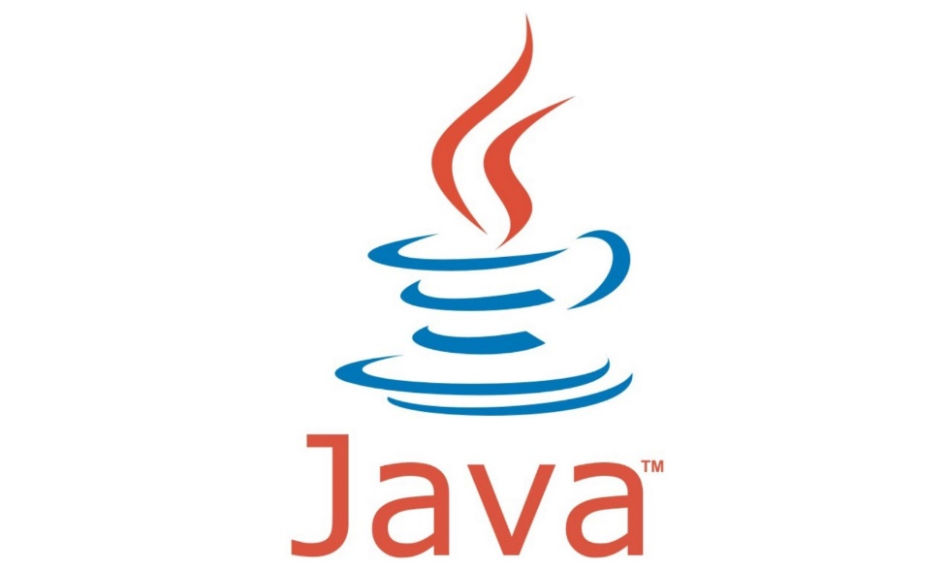
9장. 예외 처리 및 DB 연동
오라클 DB 연동

Slide 2
에러와 예외
오류의 종류
에러(Error)
하드웨어의 오작동 고장으로 인한 오류
에러가 발생되면 프로그램이 종료되고 정상으로 돌아갈수 없음
예외(Exception)
사용자의 잘못된 조작 또는 개발자의 잘못된 코딩으로 인한 오류
예외가 발생되면 프로그램이 종료되고, 예외 처리를 하면 정상으로 돌아갈 수 있음
예외의 종류
일반 예외(Exception)
예외 처리가 없으면 컴파일 되지 않는 예외 – 컴파일 체크
실행 예외(RuntimeException)
예외 처리를 생략해도 컴파일 되는 예외
개발자의 경험과 판단으로 예외 코드 작성 필요

Slide 3
예외 클래스의 종류
Exception
입출력 예외 처리
IOException
실행 오류 예외 처리
RuntimeException
FileNotFoundException
SocketException
ArithmethicException
IndexOutofBounds
Exception

Slide 4
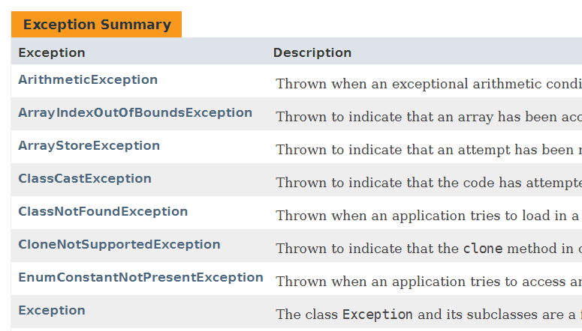
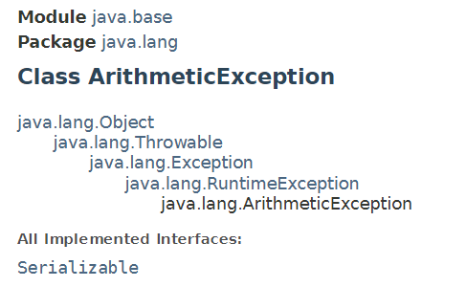
예외 클래스의 종류
Java.lang 패키지 -> Exception Summary

Slide 5
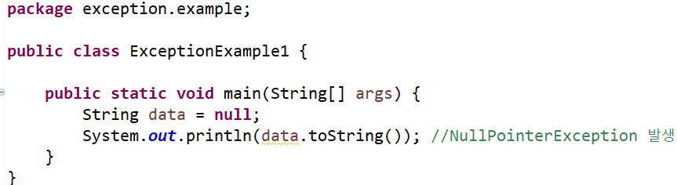
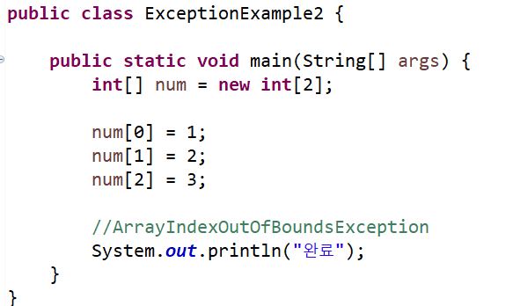
실행 예외
NullPointerException
ArrayIndexOutOfBoundsException

Slide 6
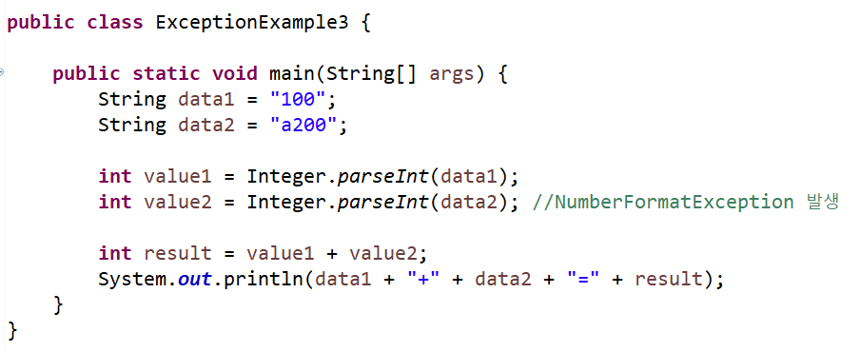
실행 예외
NumberFormatException

Slide 7
try ~ catch문
try ~ catch문
예외처리를 하면 예외 상황을 알려 주는 메시지를 볼 수 있고, 프로그램이 비정상적으로 종료되지 않고 계속 수행되도록 만들 수 있다.
try{
예외가 발생할 수 있는 코드
}catch(처리할 예외 타입 e){
예외를 처리하는 코드
}

Slide 8
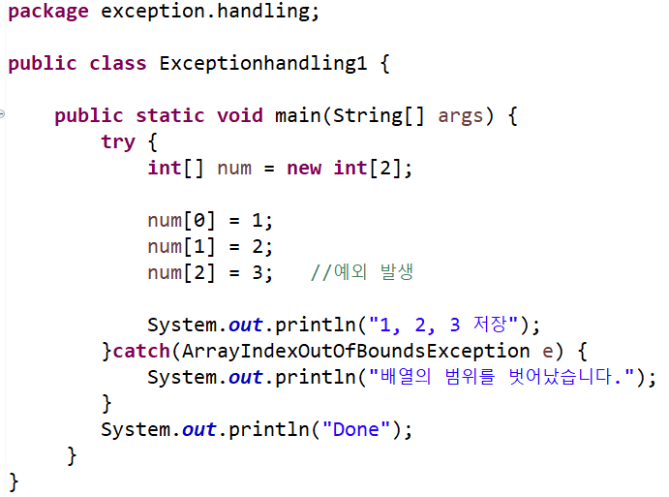
try ~ catch문
실행 예외

Slide 9
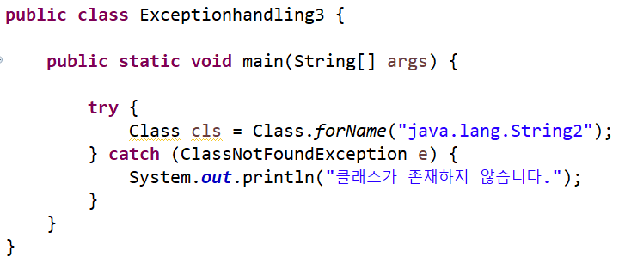
try ~ catch문
일반 예외 – 컴파일러 체크

Slide 10
try~catch~finally문
try~catch~finally문 사용하기
프로그램에서 외부장치와의 연동시 초기화나 마무리 작업시 주로 사용한다.
이때 사용하는 블록이 finally인데 일단 try블록이 수행되면 어떤 경우에도 반드시 수행된다.
정상실행 되었을 경우
예외가 발생되었을 경우
try{ 예외 발생 가능 코드 }catch(예외클래스 e){ 예외 처리 } finally { 항상 실행 }
try{ }catch(예외클래스 e){ 예외 처리 } finally { 항상 실행 }
예외발생

Slide 11
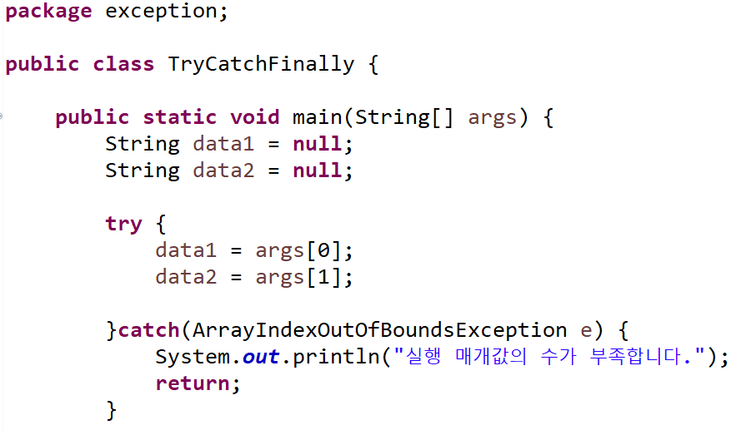
try~catch~finally문

Slide 12
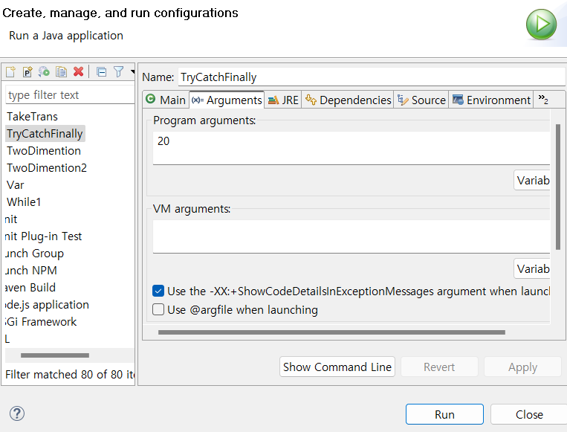
try~catch~finally문
[Run] – [Run Configuration] - Arguments에 입력
명령행 아규먼트에 숫자를 1개만 입력

Slide 13
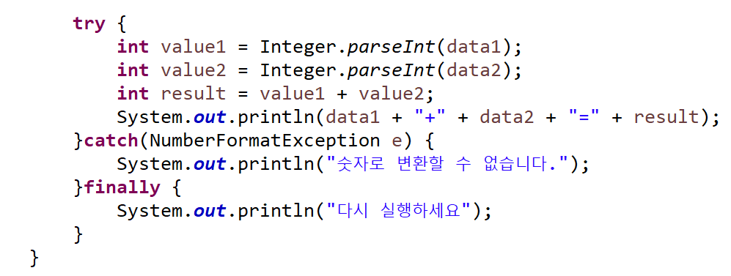

try~catch~finally문

Slide 14
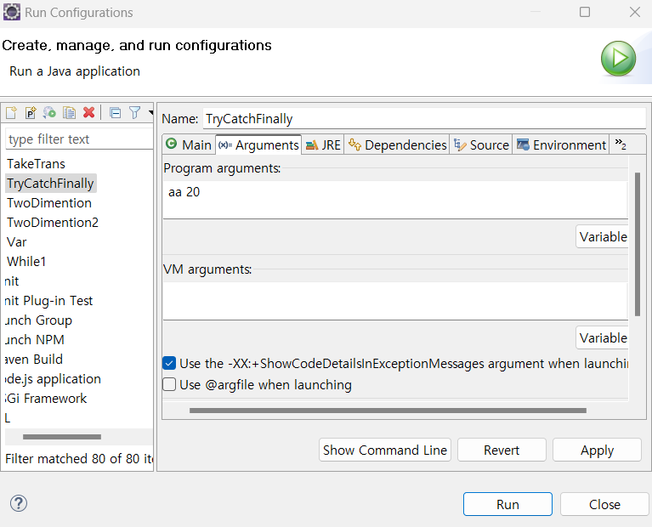
try~catch~finally문
명령행 아규먼트에 문자와 숫자 입력

Slide 15
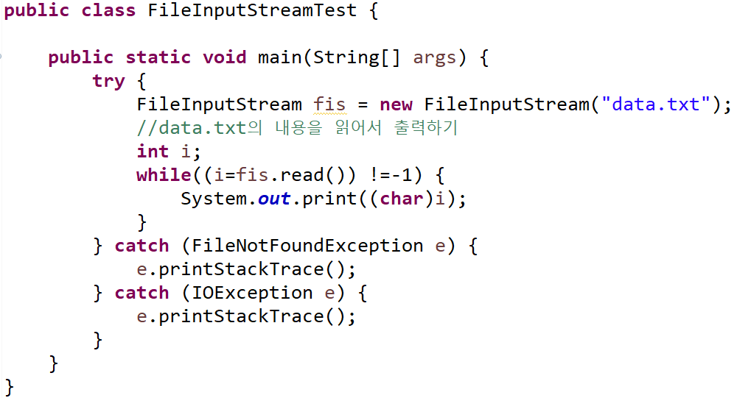
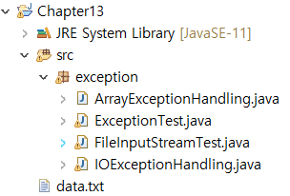

try~catch~finally문
다중 try ~ catch문 사용하기
예외 상황이 여러 개라면 catch 블록을 예외 상황 수만큼 구현해야 한다
상위 예외클래스를 아래쪽에 위치시켜야 함

Slide 16
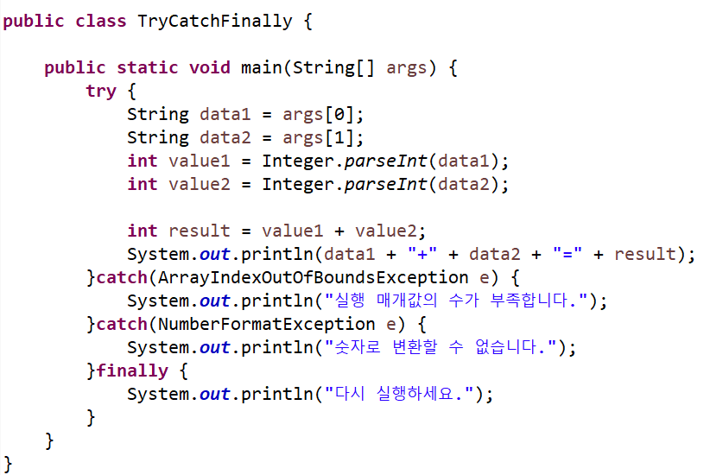
try~catch~finally문

Slide 17
예외 처리 - throws
throws 로 예외처리 미루기(떠넘기기)
예외 처리를 해당 메서드에서 하지 않고 미룬 후, 메서드를 호출하여 사용하는 곳에서 예외를 처리하는 방법이다.
메서드명 throws 예외클래스1, 예외클래스2,..{
}

Slide 18
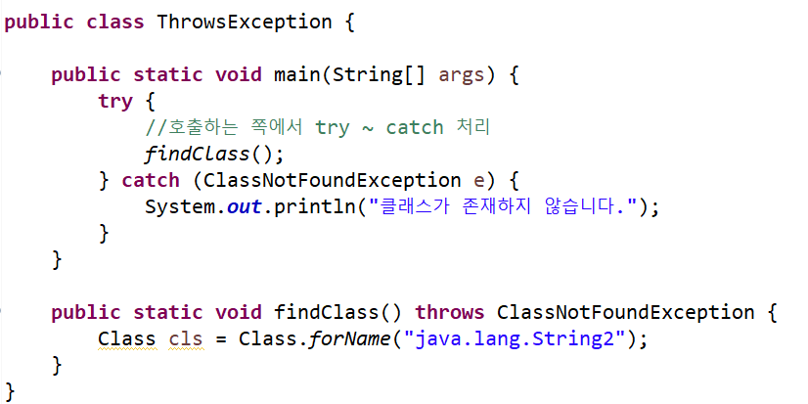
예외 처리 - throws
throws 로 예외처리 미루기(떠넘기기)

Slide 19
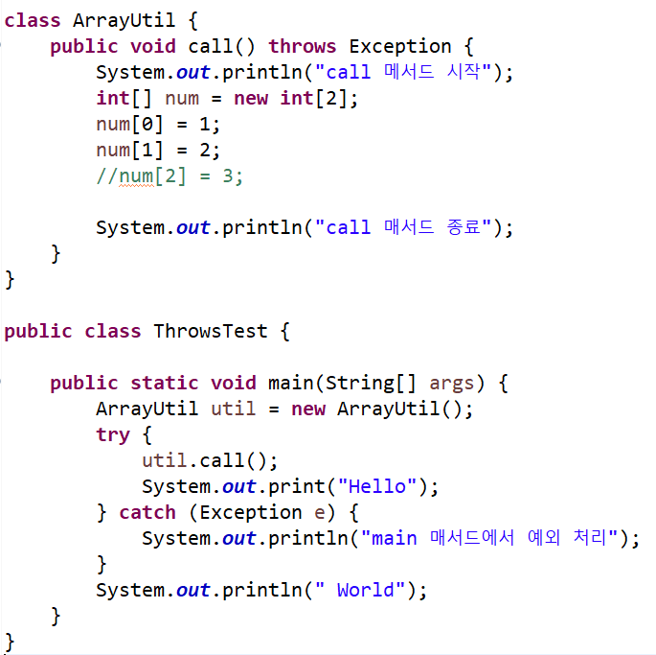
예외 처리 - throws

Slide 20
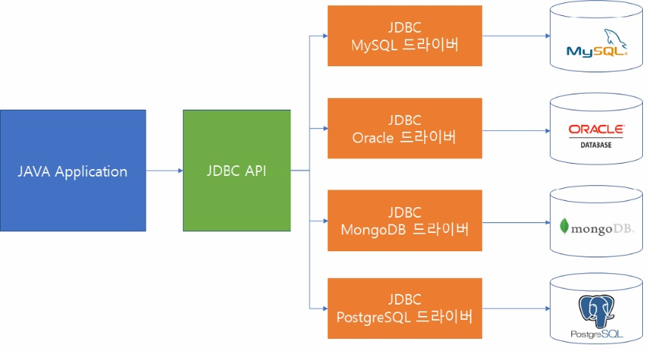
JDBC(Java Database Connectivity)
JDBC(Java Database Connectivity) 정의와 사용
자바 애플리케이션에서 DBMS에 연결해주는 기능을 갖는 API이다.
오라클, MySQL, MS-SQL 개발사가 구현한 ‘드라이버’가 존재함

Slide 21
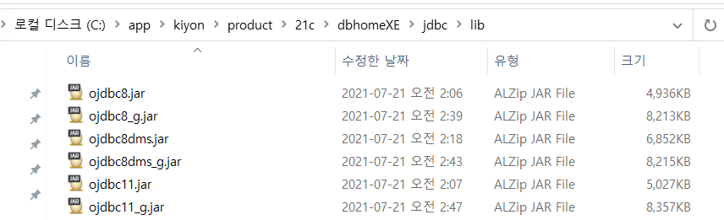
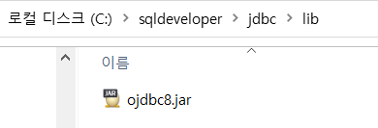
JDBC(Java Database Connectivity)
JDBC를 이용한 데이터베이스 연동하기
ojdbc 드라이버 구하기
1. 오라클 설치 경로 2. sql developer 설치 경로

Slide 22
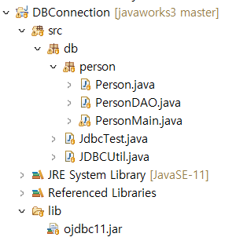
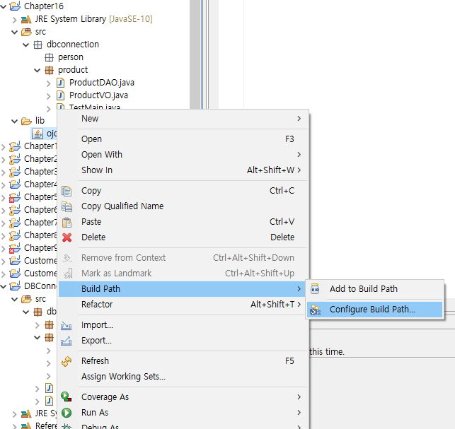
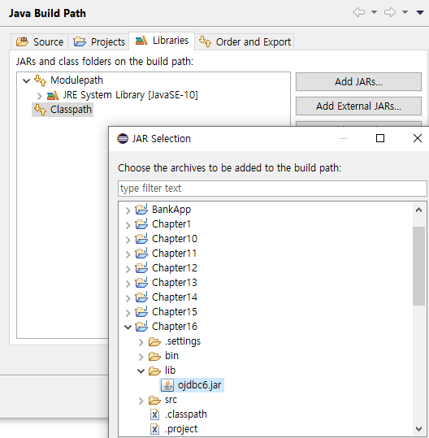
JDBC(Java Database Connectivity)
JDBC를 이용한 데이터베이스 연동하기
ojdbc 이클립스 프로젝트에 복사하기
①
②
1. 프로젝트 만든후, lib폴더 만들기
2. 오라클 드라이버 .jar파일 복사
3. 클래스 패스 설정
프로젝트 > 우측마우스 > Build Path > Cofigure Build Path > Libraries(Classpath) > Add JARs

Slide 23
JDBC(Java Database Connectivity)
데이터베이스 연결 순서
JDBC 드라이버 로딩하기
DriverManager
메모리에 OracleDriver 로딩
데이터베이스 연결
Connection
Connection 객체 생성
SQL문 실행
Statement
Statement 객체를 통해 SQL문이 실행됨
데이터베이스 연결 해제
ResultSet
SQL문의 결과값을 ResultSet 객체로 받음

Slide 24
JDBC(Java Database Connectivity)
Statement 객체 살펴보기
executeQuery()
SQL문 실행 후 여러 개의 결과값 생기는 경우 사용. 예)select
<<interface>>
Statement
executeUpdate()
SQL문 실행 후 테이블의 내용만 변경되는 경우 사용. 예)insert, delete, update
executeQuery() 실행 후 반환 되는 레코드셋
ResultSet
첫번째 로우데이터
executeQuery()
두번째 로우데이터
세번째 로우데이터

Slide 25
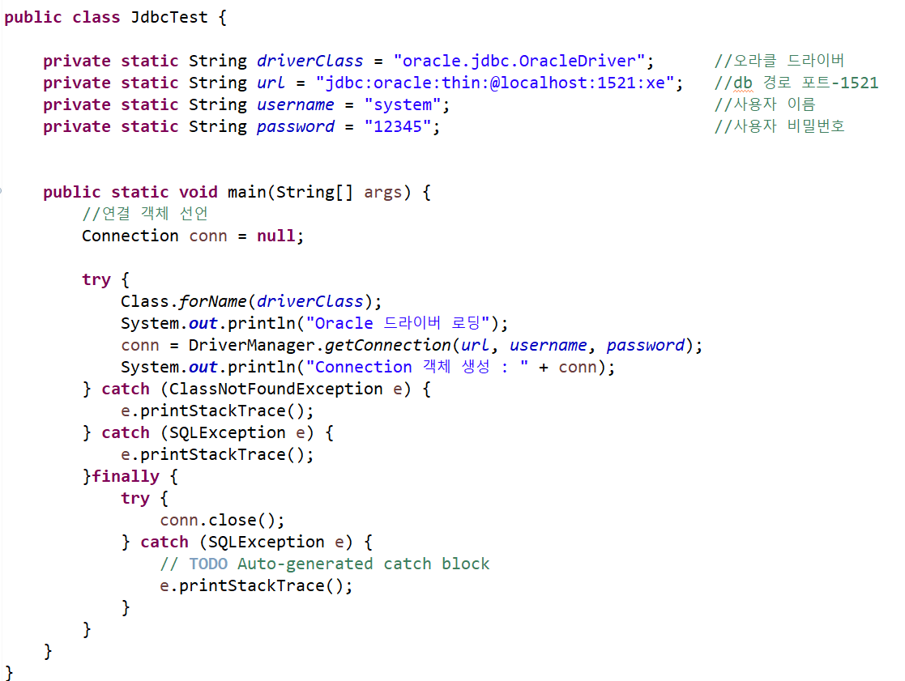
연결 테스트(Connection Test)

Slide 26
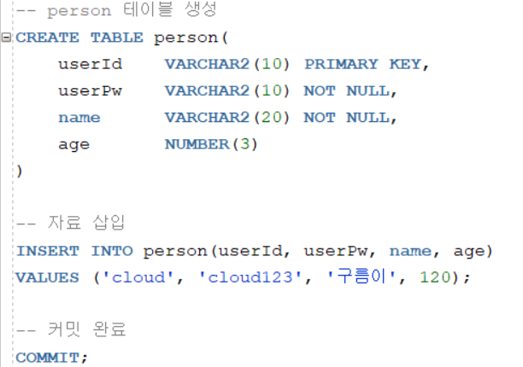
SQL 디벨로퍼 – 테이블 생성
테이블 만들기(생성)

Slide 27
DAO와 VO 정의와 사용법
VO(Value Object)의 정의와 사용법
여러 다른 타입의 데이터를 다른 클래스로 전달할 때 사용
만드는 방법
DB 테이블의 필드명을 속성으로 선언한다.
생성자를 구현한다.
각 속성에 대한 getter/setter 메서드를 구현한다.
DAO(Data Access Object)의 정의와 사용법
데이터베이스 연동 기능, 화면 기능 등을 각각 담당하는 클래스이다.

Slide 28
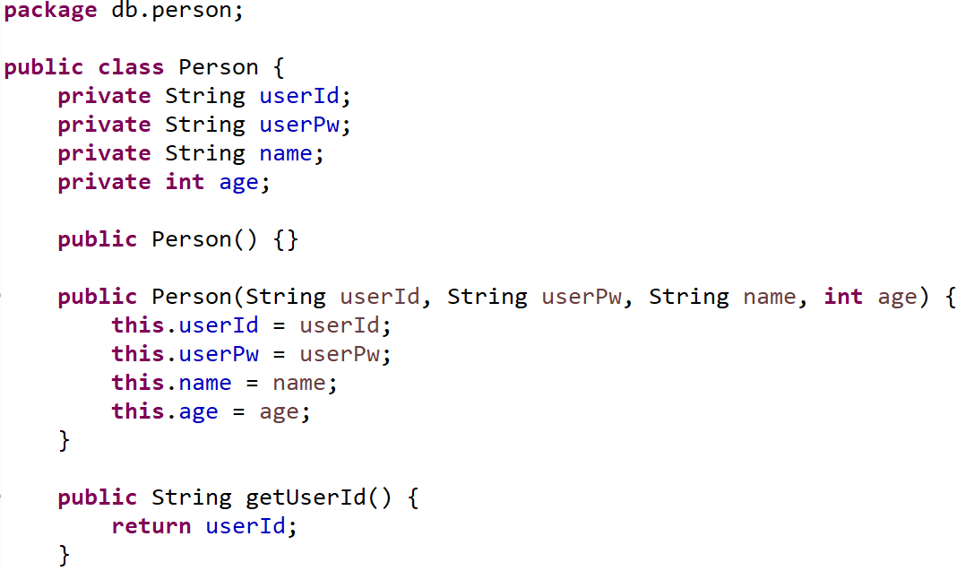
DAO와 VO 정의와 사용법

Slide 29
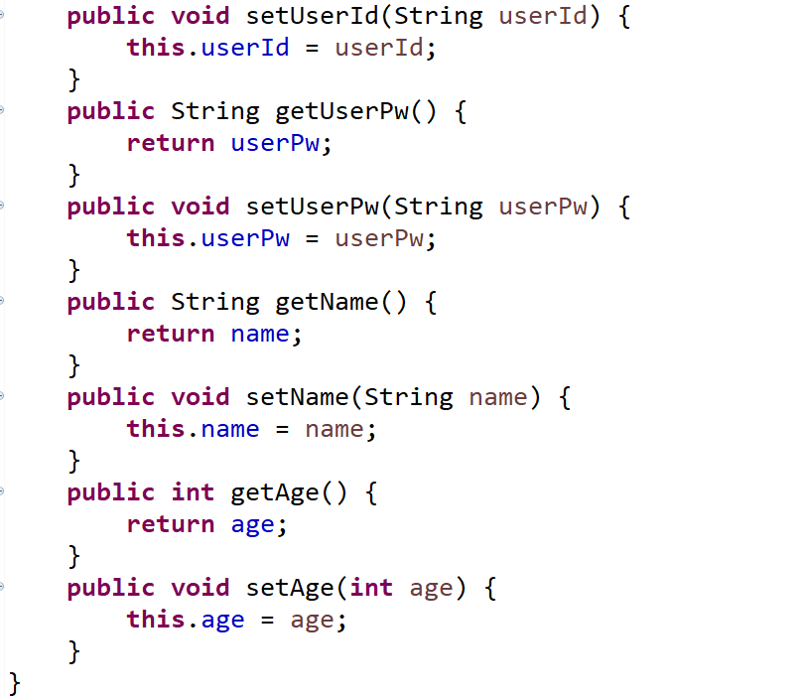
DAO와 VO 정의와 사용법

Slide 30
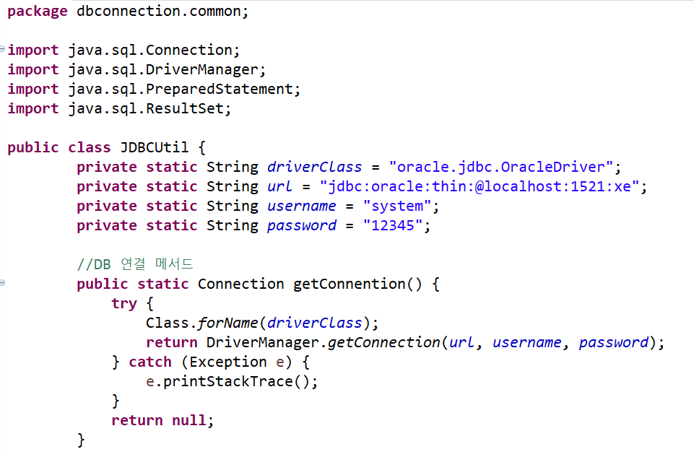
JDBCUtil – DB 연결

Slide 31
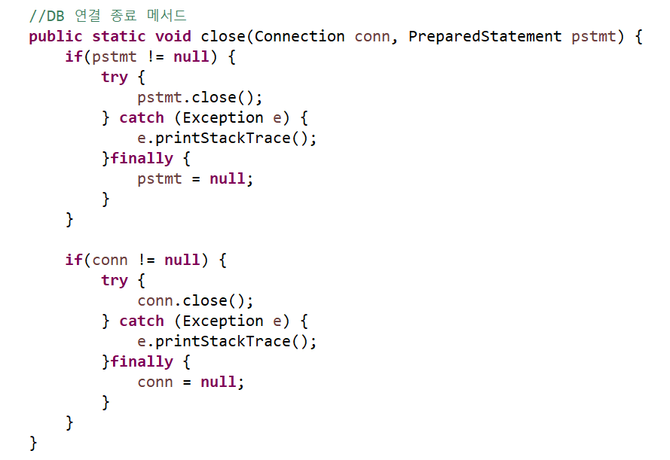
JDBCUtil – 연결 종료

Slide 32
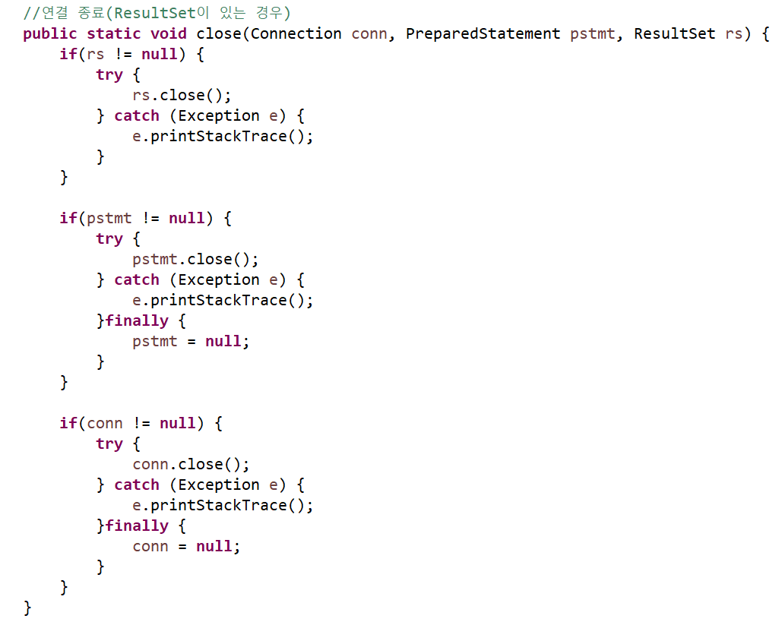
JDBCUtil – 연결 종료

Slide 33
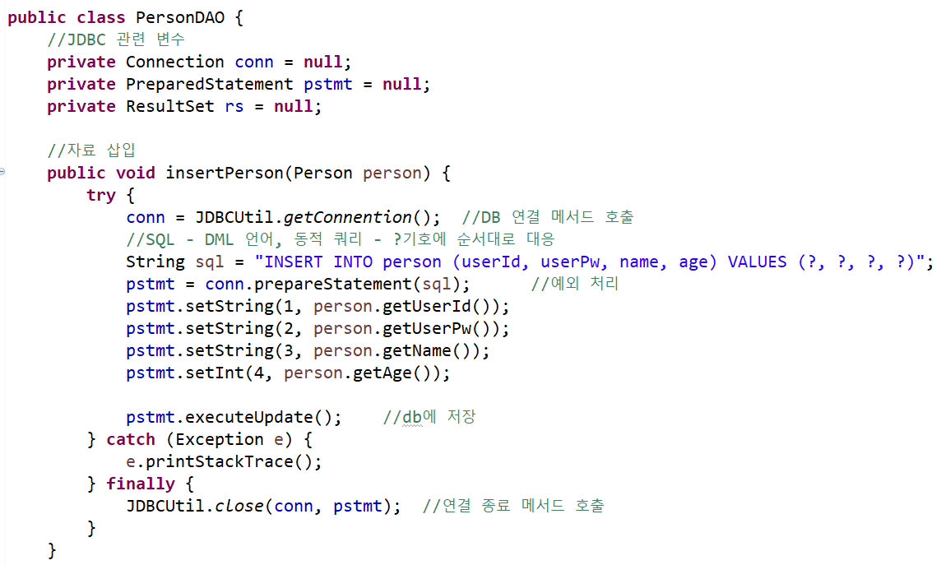
PersonDAO – 자료 삽입

Slide 34
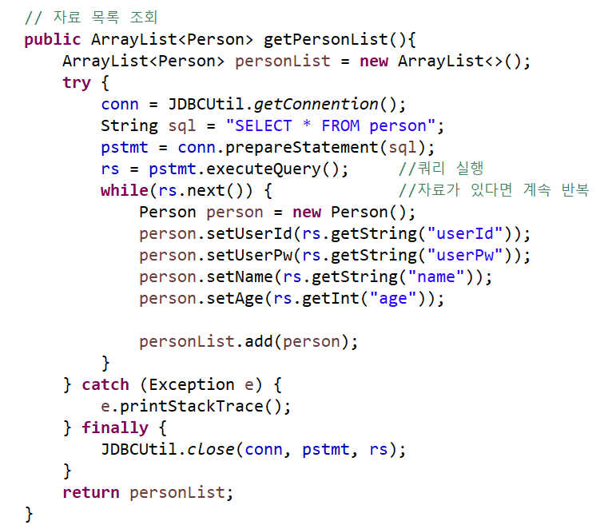
PersonDAO – 자료 목록

Slide 35
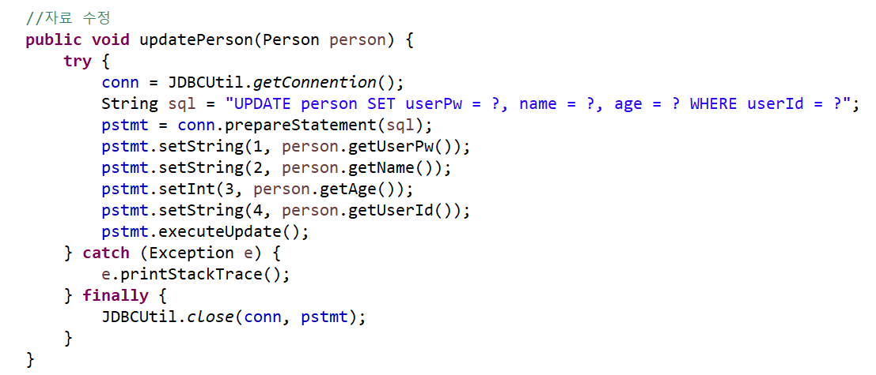
PersonDAO – 자료 수정

Slide 36
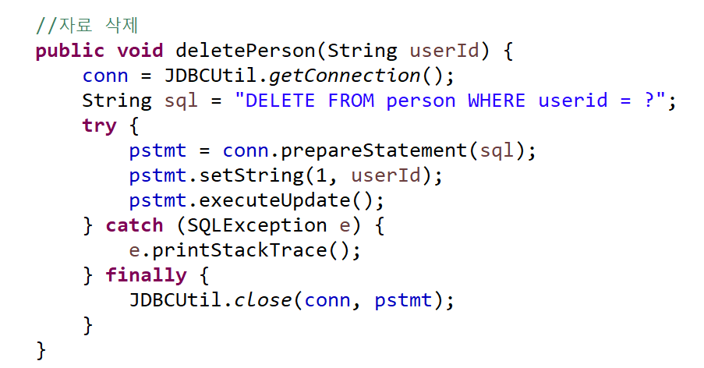
PersonDAO – 자료 삭제

Slide 37
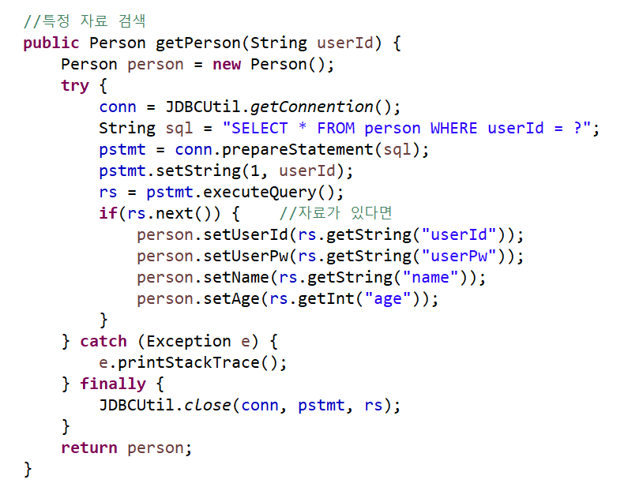
PersonDAO – 특정 자료 검색

Slide 38
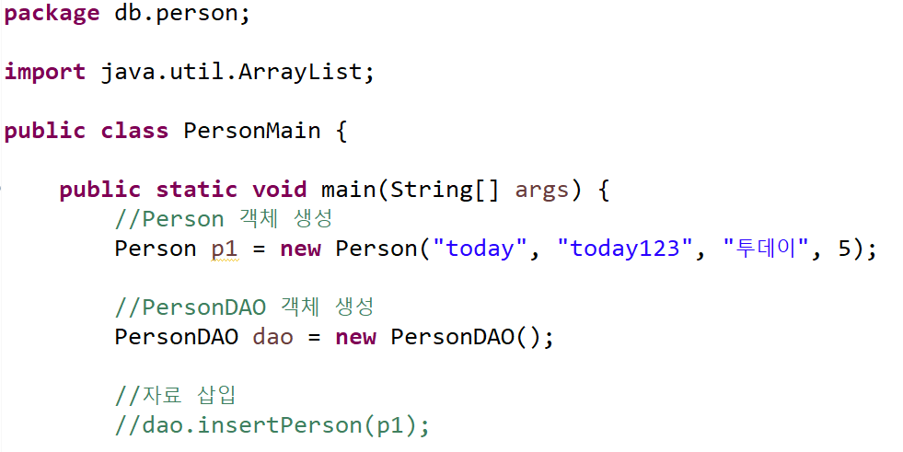
PersonMain

Slide 39
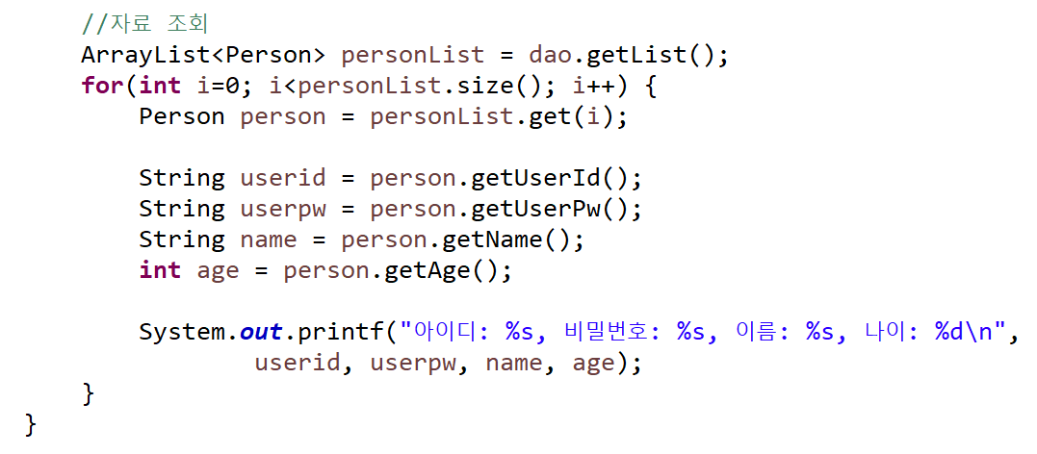
PersonMain

Slide 40
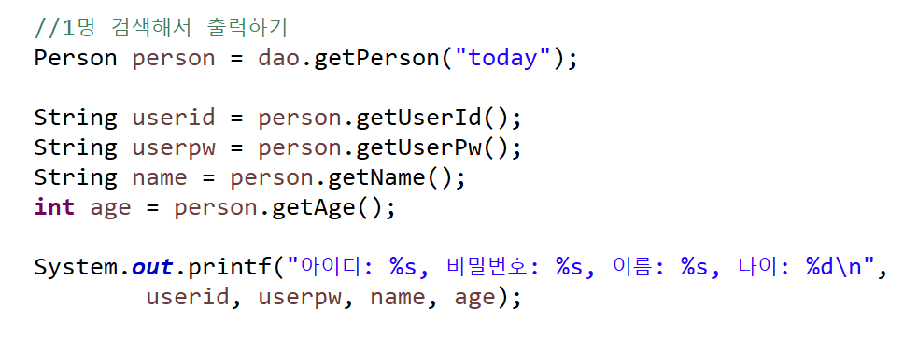
PersonMain

Slide 41
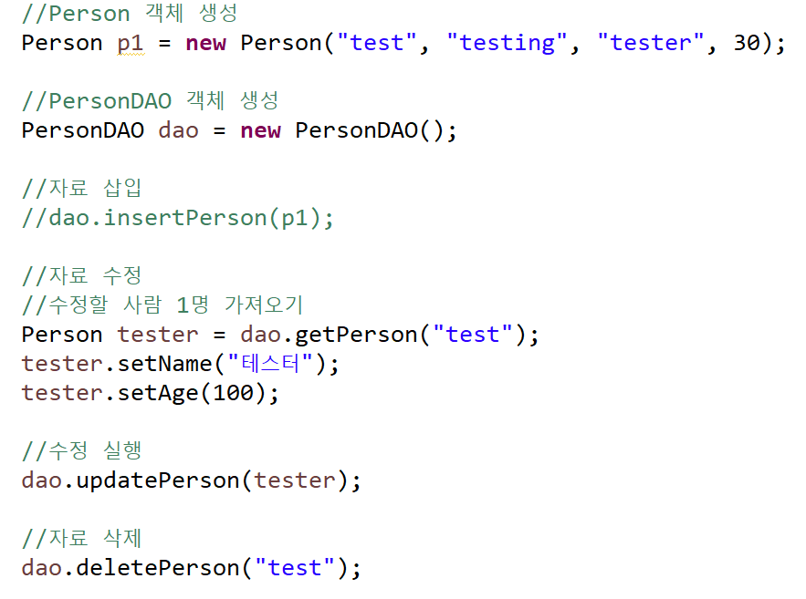
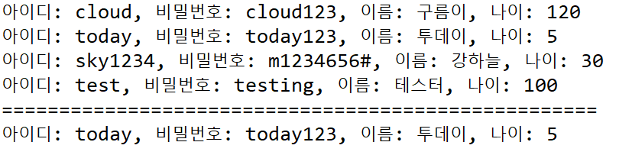
PersonMain

